Slide 1
EKOLOGIA
Przygotowanie do konkursu organizowanego
przez TOGETHER FOR EARTH

Slide 2
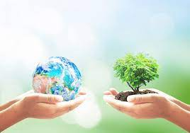
Ekologia to dziedzina biologii, zajmująca się badaniem zależnościami między organizmami a ich środowiskiem. By dbać o przyrodę musimy:
segregować śmieci;
sadzić drzewa;
oszczędzać energię np. poprzez wyłączanie światła, gdy nie potrzebujemy itd.

Slide 3
SEGREGACJA ŚMIECI
Wyróżniamy 5 pojemników na śmieci:
Tworzywa sztuczne i metal – kolor żółty ;
Papier – kolor niebieski ;
Odpady BIO – kolor brązowy ;
Odpady zmieszane – kolor czarny ;
Szkło – kolor zielony .

Slide 4
Natura 2000 program sieci obszarów objętych ochroną przyrody na terytorium Europy

Slide 5
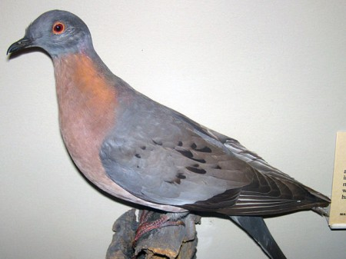
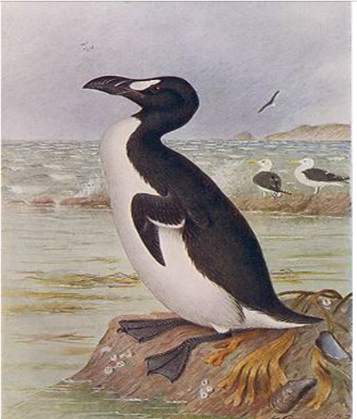
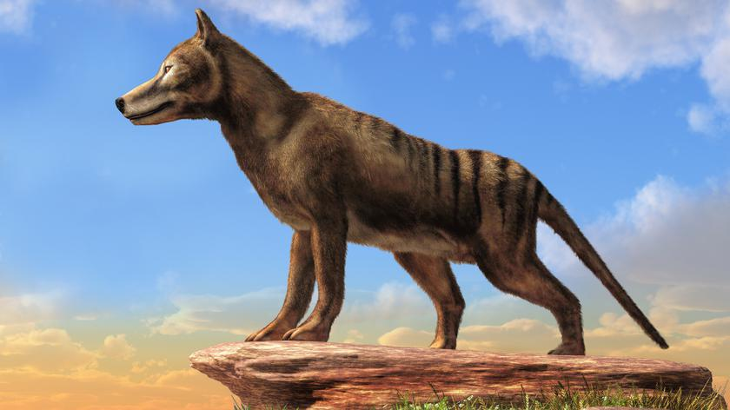
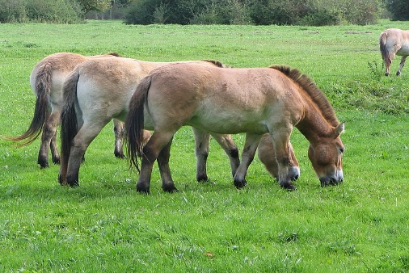
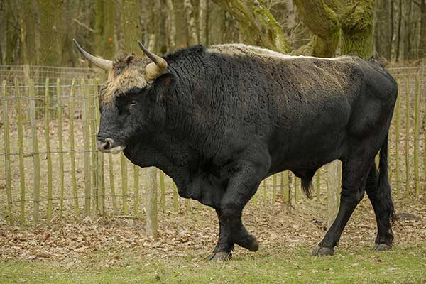
Niektóre zwierzęta wyginęły przez człowieka. Należą do nich:
Gołąb wędrowny;
Alka olbrzymia;
Tarpan;
Tur;
Wilk workowaty
Gołąb wędrowny
Alka olbrzymia
Wilk workowaty
Tarpan
Tur

Slide 6
Zwierzęta po angielsku
Earthworm – dżdżownica
Hornet – szerszeń
Spider – pająk
Mosquito – komar
Wasp – osa
Butterfly – motyl
Dragonfly – ważka
Fly- mucha
Beetle – chrząszcz
Ant – mrówka
Bumblebee – trzmiel
Bee – pszczoła
Grasshopper – konik polny
Ladybird - biedronka

Slide 7
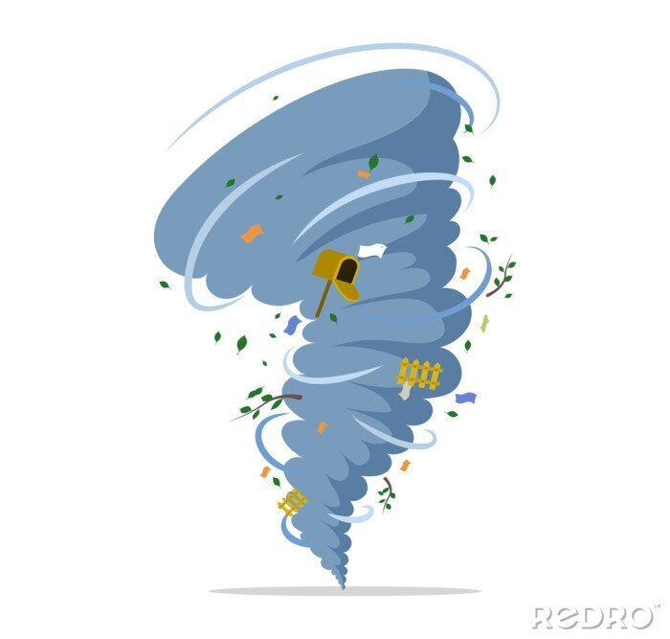
Klęska żywiołowa Nutural distaster
Fire extinguisher – gaśnica
Evacuate – ewakułować się
Fire – pożar
Rescuse kit – zestaw ratowniczy
Drought – susza
Catastrophe – katastrofa
Sink – utonąć
Flood – powódź
Earthquake – trzęsienie ziemi
Avalanche – lawina
Erupt – wybuchać (chodzi o wulkan)
Volcano eruption – wybuch wulkanu
Hurricane – huragan
m

Slide 8
Symbole używane w ekologii
DBAJ O CZYSTOŚĆ
RECYKLING
ZIELONY PUNKT
Oznacza wyrzucania zużytego produktu
Oznacza segregację śmieci
Informuje, że producent wniósł system odzyskiwania odpadów
OPAKOWANIE BIODEGRADOWALNE
DO DALSZEGO WYKORZYSTANIA
Oznacza, że dany odpad należy wyrzucić do brązowego pojemnika
Oznacza, że zużyte odpady można wykorzystać ponowny raz

Slide 9
Święty Franciszek był radosnym i pogodnym czło-wiekiem. Kochał przyrodę, a zwierzęta nazywa swoimi braćmi. Dziś nazywany jest patronem ekologii.

Slide 10
Najpiękniejsze parki narodowe zwykle występują w USA, np. Park Narodowy Yellowstone lub Park Na-rodowy Katmai.
Park Narodowy Yellowstone to najstarszy park narodowy na świecie
W Parku Narodowym Katmai występuje około 2 tysiące dzikich niedźwiedzi.

Slide 11
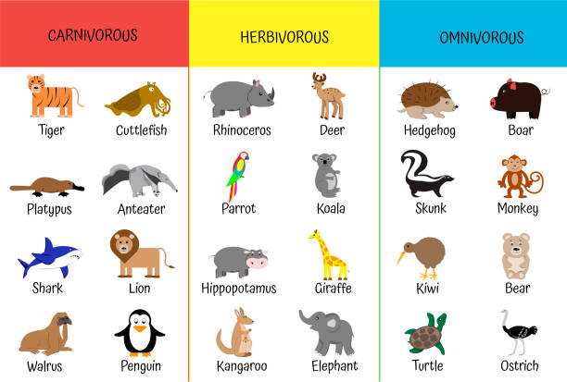
Zwierzęta ze względu na rodzaj pożywienia wyróżniamy 3 grupy organizmów cudzożywnych.
Roślinożercy – zwierzęta, żywiące się pokarmem roślinnym – herbivorous
Mięsożercy – zwierzęta, żywiące się innymi zwierzętami – carnivorous
Wszystkożercy – zwierzęta, które zjadają pokarm roślinny, jak i zwierzęcy - omnivorous

Slide 12
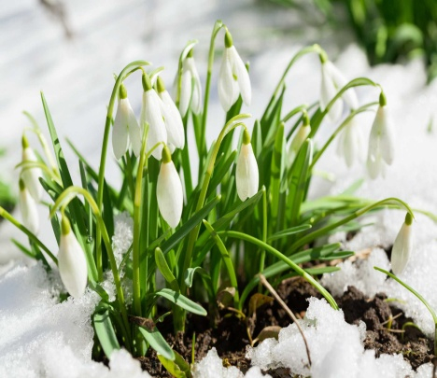
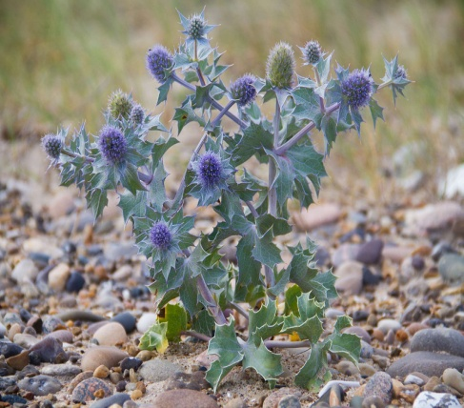
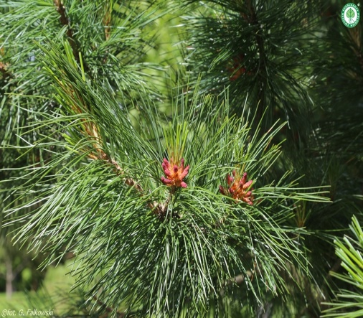
Niektóre rośliny są chronione. Do znanych nam należą np. śnieżyczka przebiśnieg, cis, mikołąjek nadmorski, sosna limba itd. Nie wszystkie są pod ochroną ścisłą, lecz pod ochroną częściową.
cis
przebiśnieg
mikołajek nadmorski
sosna limba

Slide 13
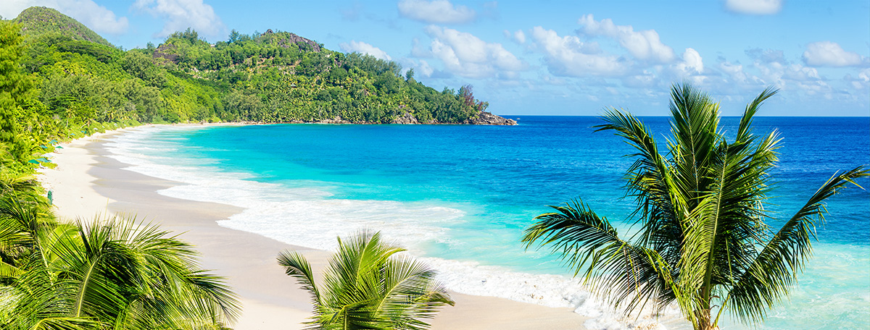
Dlaczego trzeba się spieszyć z wakacjami na Saszelach?
Ponieważ Saszele i niektóre płaskie wyspy mogą za kilkanaście lat znaleźć się pod wodą. Przyczyną czego jest topnienie lodowców.

Slide 15
Prezentację wykonały: Natalia Hołowacz oraz Maja Czyż

